Slide 1
Дизайн-проект школьной столовой
Зеленодольский филиал МБОУ «СОШ №7»
с. Чкаловское Спасского района
Приморского края
реализация гранта
Губернатора Приморского края
«Лучшая школьная столовая»
май, 2025 года

Slide 2
Этот проект направлен:
-на превращение обычной школьной столовой в привлекательное и современное место для приема пищи.
-на создание пространства, которое будет не только функциональным, но и приятным для времяпровождения школьников.

Slide 3
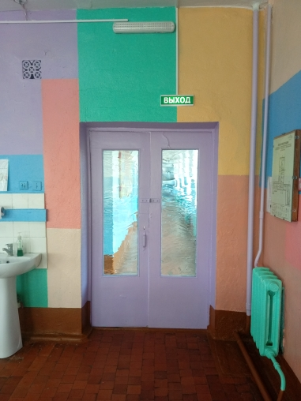
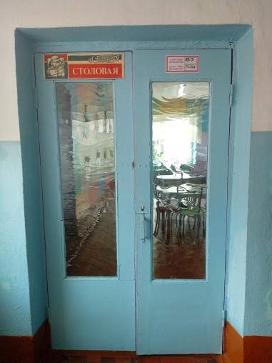
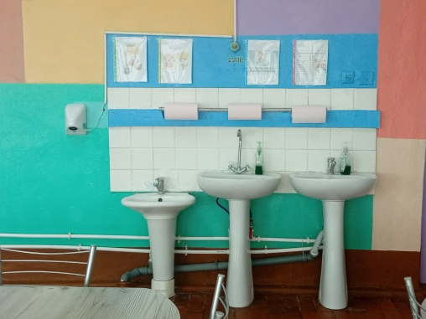
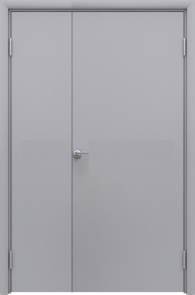
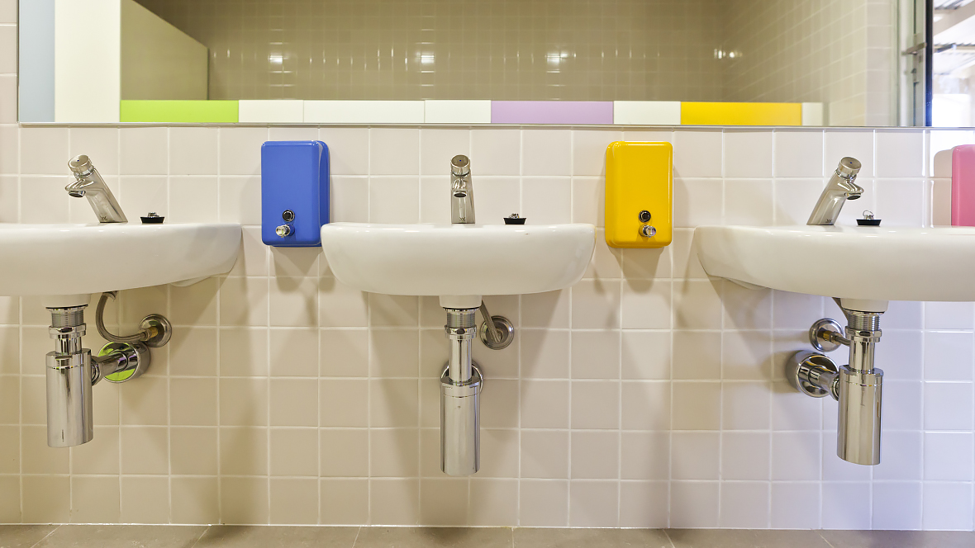
Замена входной двери:
Замена раковин и кафельной плитки в зоне
умывальника
ДО
ДО
ПОСЛЕ:
ПОСЛЕ:

Slide 4
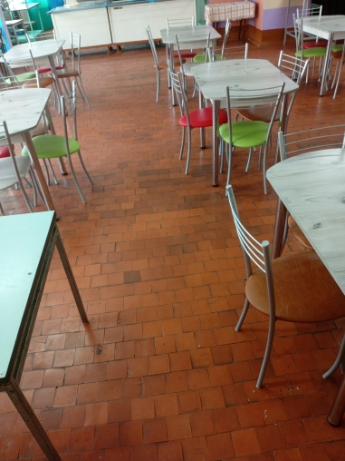
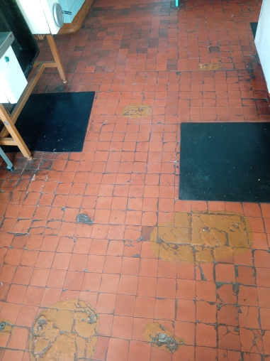
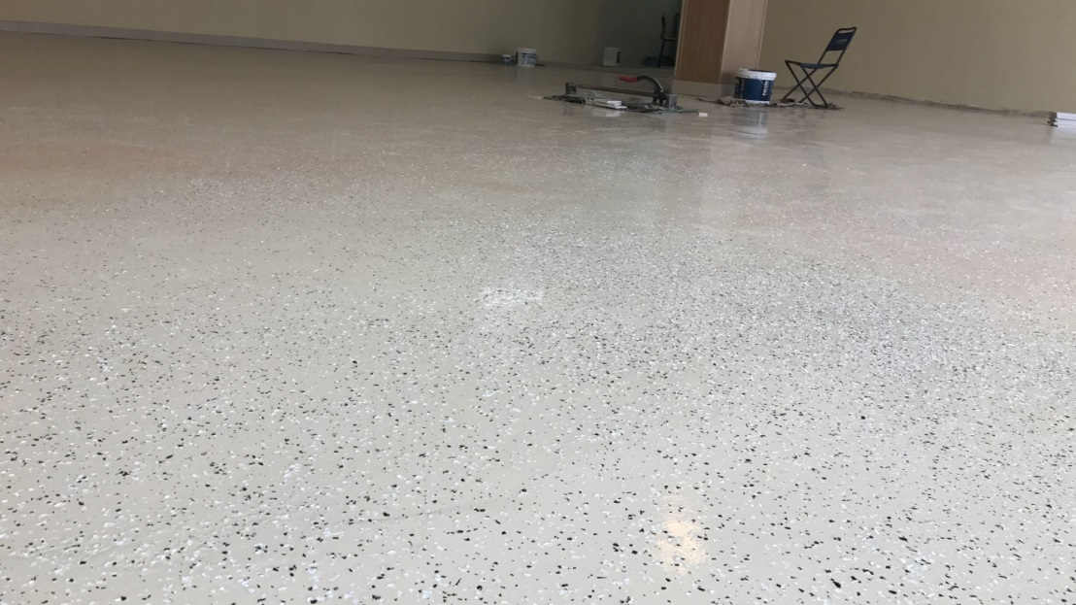
Замена полового покрытия
В обеденном зале
В пищеблоке
ДО
ДО
ПОСЛЕ
Износостойкое эпоксидное покрытие «Солидтоп» , бесшовное

Slide 5
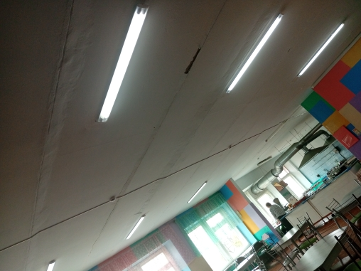
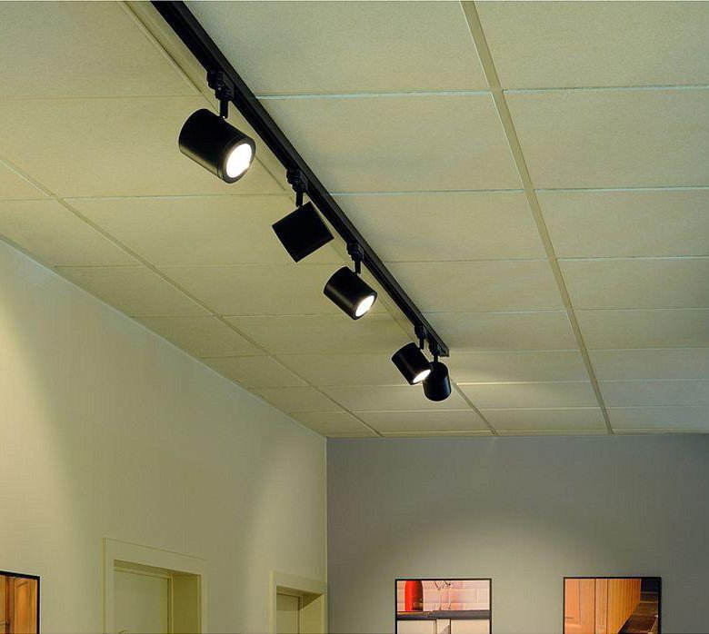
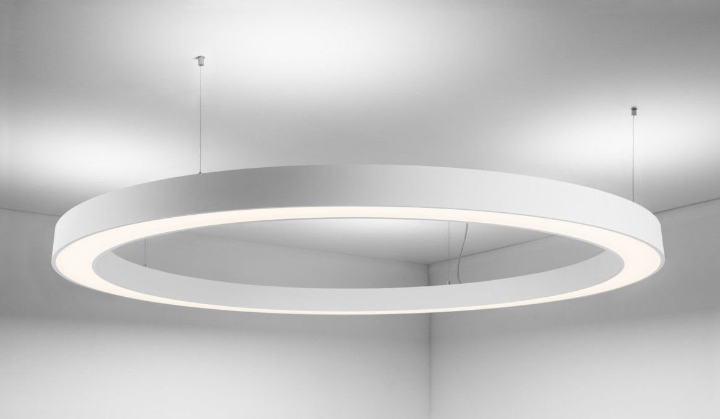
Замена освещения в обеденном зале
Дополнительное освещение
ДО
ПОСЛЕ

Slide 6
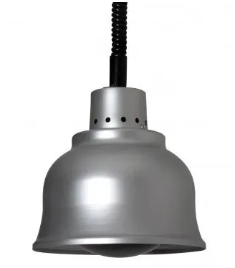
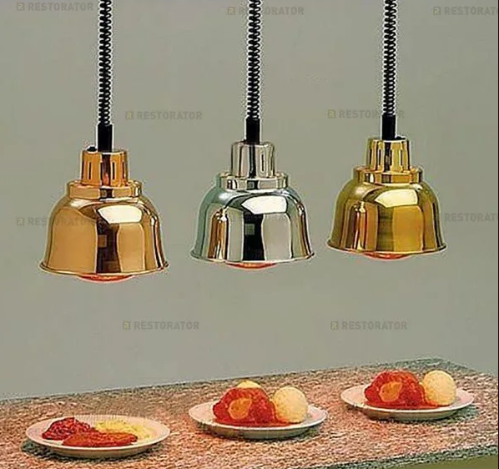
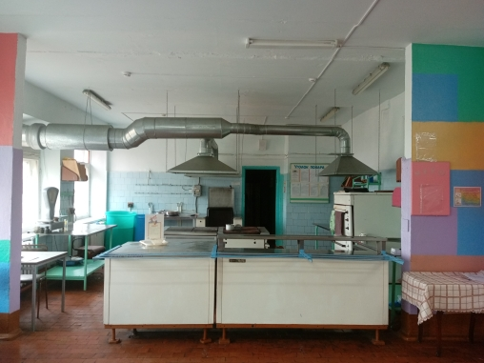
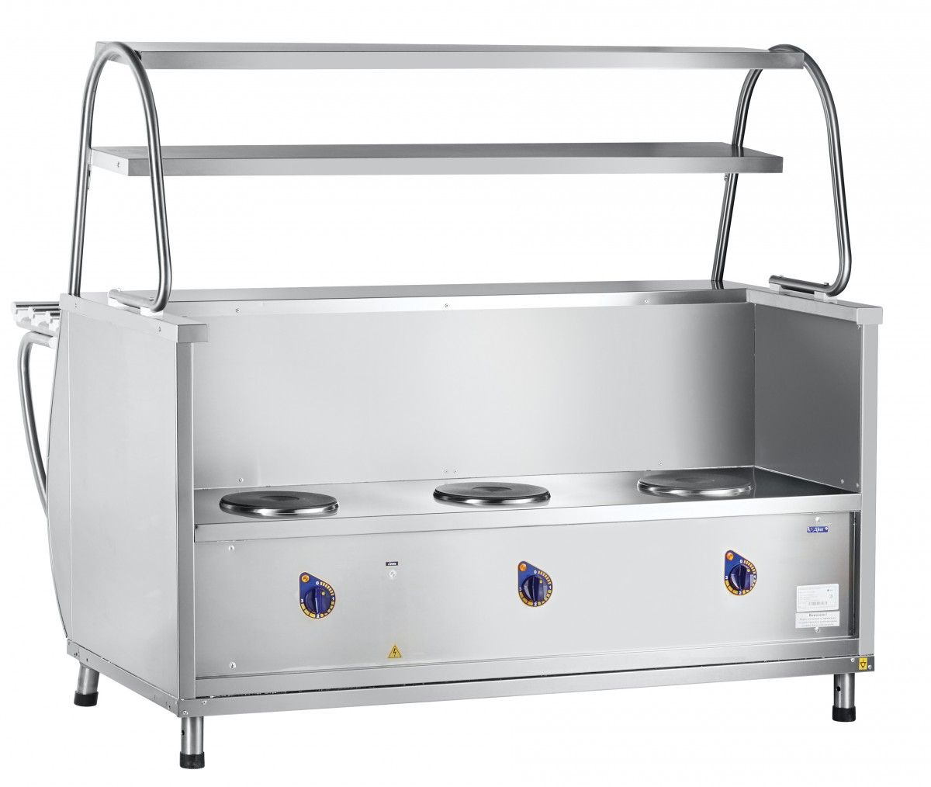
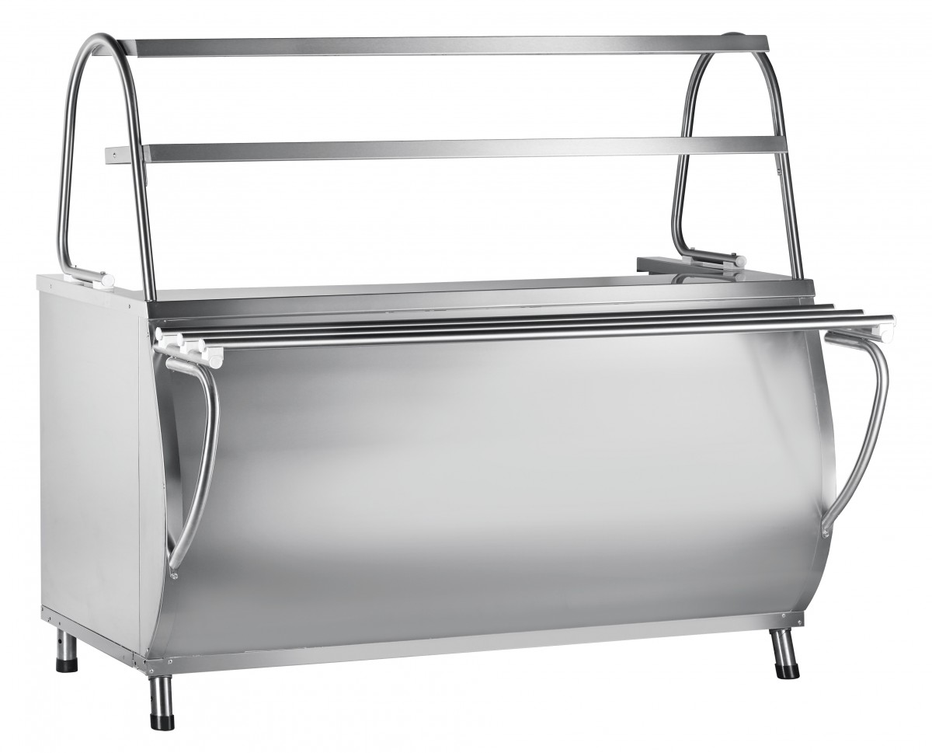
Обновление зоны раздачи
ДО
ПОДОГРЕВАЮЩАЯ
ЛАМПА
ПОСЛЕ
МАРМИТЫ

Slide 7
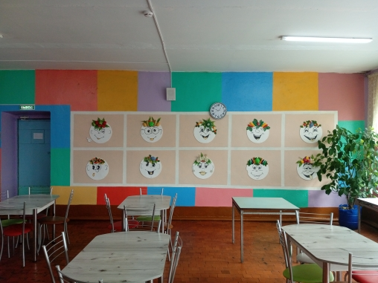
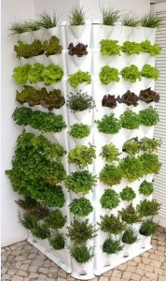
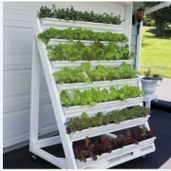
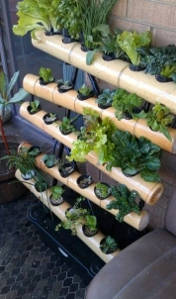
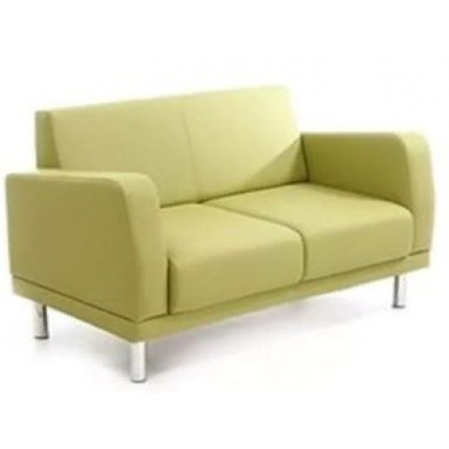
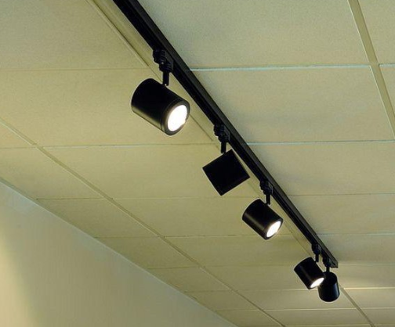
Зона отдыха
ДО
ПОСЛЕ
По центру
стены будет
стоять фитомодуль
для горизонтального
озеленения
По бокам
от фитомодуля
Два дивана в зеленных
оттенках
На стене над фитомодулем горизонтальный стенд
по профориентации, а над диванами вертикальные стенды по профориентации
На стендах будет размещена следующая информация:
Название профессии (повар, кондитер, пекарь, официант, дегустатор, технолог пищевой
промышленности, диетолог)
2. Компетенции необходимые для приобретения профессии.
3. Учебные заведения в Приморском крае где можно получить данную профессию (с коер-кодом для
перехода на сайт учебного заведения.
Под потолком дополнительное
освещение

Slide 8
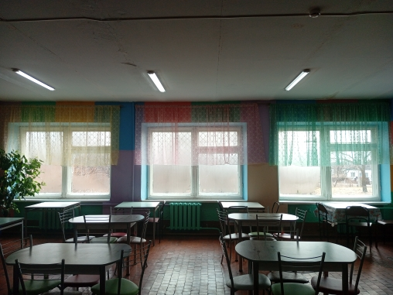
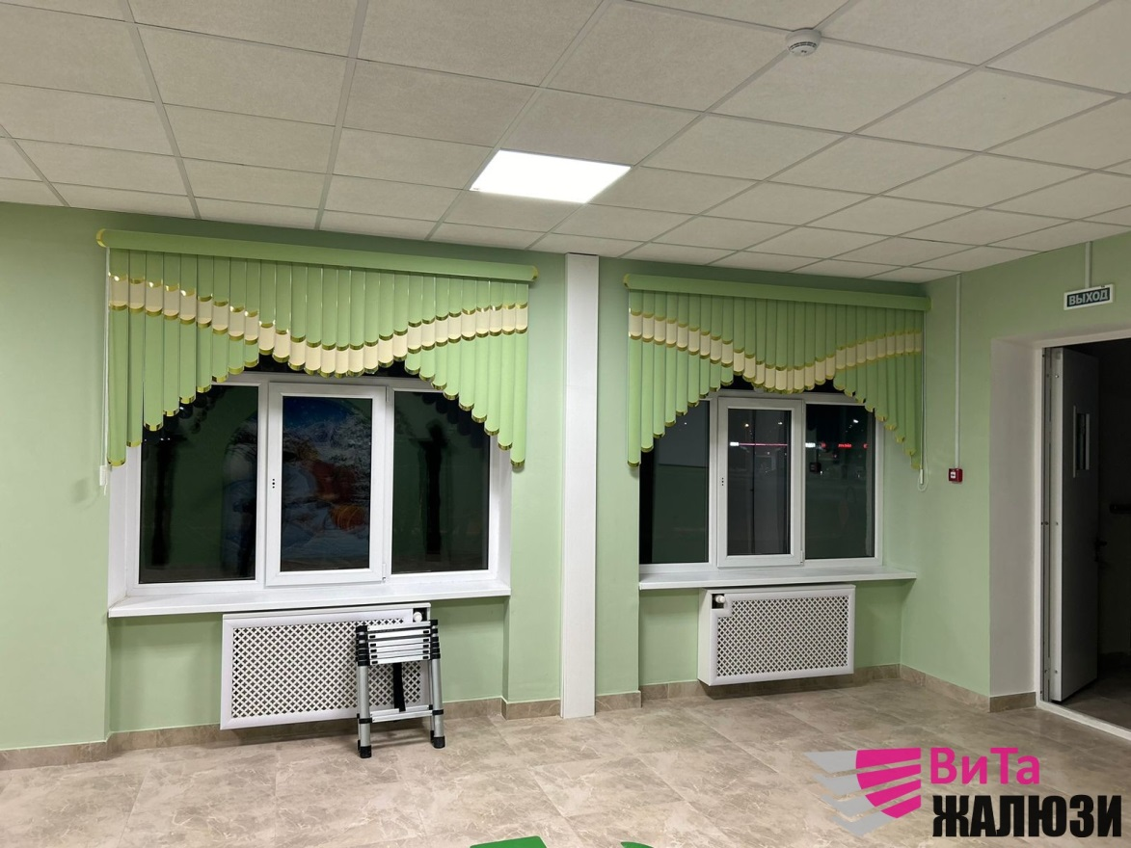
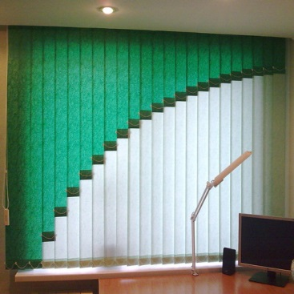
Оформление окон обеденного зала
ДО:
ПОСЛЕ:

Slide 9
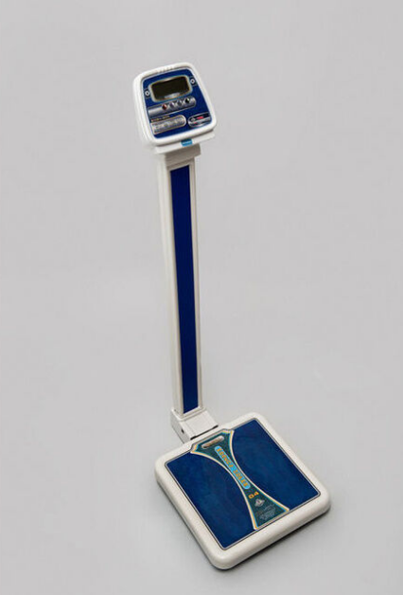
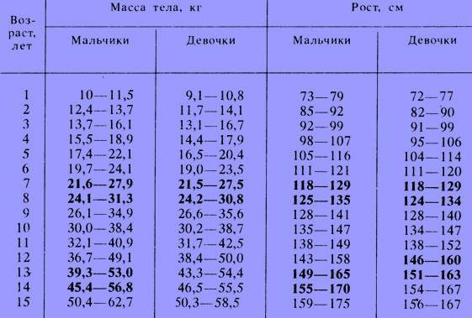
Зона взвешивания
Стенд с нормами веса и роста
Весы напольные медицинские
электронные

Slide 10
Замена оборудования в пищеблоке
Перечень технологического оборудования
Стол охлаждаемый -1шт. 72605р.
Порционные весы – 1 шт, 22 342 р.
Шкаф жарочный – 1 шт, 142 890 р.
Плита ЭП-4ЖШ -1 шт, 121344 р.
Сковорода электрическая Промаш СЭЧ-0,25Н- 1 шт, 107400р.
Электрическая сковорода 40 см-толстостенный корпус из литого алюминия – 1 шт, 19580 р.
Полки для досок 2 шт -18000 р
Полки для крышек 2 шт – 22000
Полка настенная (полуоткрытая) 2 шт -29200р
Полка настенная (закрытая) -1 шт – 16700 р
Планетарный миксер Gastromix B5(на 5 литров)
Кухонная утварь 30000р.

Slide 11
Ожидаемые результаты:
Столовая станет современной с комфортными зонами приема пищи и отдыха
Использование школьной столовой во внеурочной деятельности
Обеспечение надлежащих условий для трудовой деятельности сотрудников пищеблока
Повышение качества питания

